Slide 1


دعم التعلمات الأساس
– اللغة العربية –
المستوى
4
المسار 1
لبنة حرف
الحصة 6
توليف وتصديق على اللبنة
نسخة تجريبية خاصة بمؤسسات الريادة غير نهائية
- نسخة قيد التطوير -

Slide 2


خاص بالأستاذ(ة)
توجيهات لاستعمال العرض
شرائح خاصة بالأستاذ(ة)
إرشادات للشروحات والتعليمات التي يجب على الأستاذ(ة) قولها
أمثلة لتوجيهات الأستاذ(ة)
يطلب من التلاميذ قراءة الكلمات

Slide 3


أهـــداف الـحـصة
في نهاية حصة اليوم، سيكون 80% من المتعلمين على الأقل قادرين على:
تعرف الحروف الأبجدية وقراءتها مع المقاطع، وضمن كلمات.
تركيب كلمات ونقلها.
اجتياز رائز التصديق على اللبنة

Slide 4








أيقونات توجيهية
هذا النشاط مرتبط بتوظيف الألواح.
العمل الجماعي التفاعلي
يمر الأستاذ بين الصفوف
العمل الثنائي
عمل فردي على الكراسة
أصغي إلى أستاذي وألاحظ ما يفعله.
أُحَضِّرُ لوازمي المدرسية قبل بداية الدرس.
العمل في مجموعات صغرى

Slide 5




العدة اللازمة للحصة
اللوحة
الكراسة
لوحة المقاطع والحروف
بطاقات الحروف

Slide 6

هيكلة الحصة
 |  | افتتاح الحصة: تعلم سلوك اليوم التصريح بالهدف
 |  | نشاط اعتيادي: قراءة لوحة الحروف و المقاطع 3. الاستماع و التحدث: الاستماع للحكاية
 |  | 3. أنشطة القراءة والكتابة: كتابة الحروف و المقاطع. تكملة الكلمات بالمقاطع المناسبة. قراءة المقاطع و الكلمات. كتابة: تركيب كلمات ونقلها
 |  | 4. رائز التصديق على اللبنة - قراءة الحروف المحددة: 12 حرفا تعبئة شبكة التصديق على اللبنة وحساب نسبة التحكم 5. اختتام الحصة
3 دقائق
05 دقيقة
45 دقيقة
15 دقيقة

Slide 7

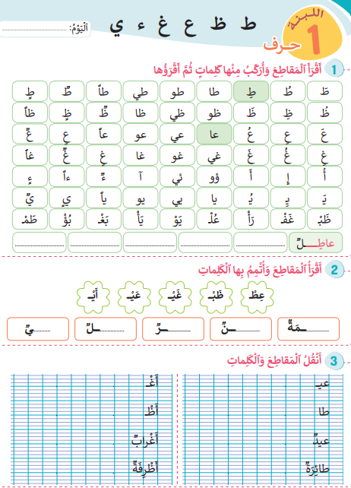
تتذكرون النشاط المنزلي الذي كلفتكم به نهاية الحصة السابقة. سأراقب ما قمتم به، قبل أن نبدأ حصة اليوم.
في منزلي سأقوم ب:
1- قراءة لوحة المقاطع النشاط 1 والبحث عن كلمات أخرى؛
2- أكتب الكلمات الواردة في النشاط رقم3 على كراستي بخط جميل؛
3- أستعد لعرض إنجازي على أستاذي في اليوم الموالي.

Slide 8
1
افتتاح الحصة

Slide 9

مرحبا بكم، سننطلق في حصة اللغة العربية.
سلوك اليوم: التذكير بالسلوكات السابقة

Slide 10
من يذكرنا بضوابط الاستماع و أخذ الكلمة ؟
يمنح الأستاذ الفرصة للمتعلمين للتعبير عنها و يصحح اجاباتهم.
ضوابط الاستماع و أخذ الكلمة

Slide 11
من يذكرنا بضوابط العمل في ثنائيات؟
يمنح الأستاذ الفرصة للمتعلمين للتعبير عنها و يصحح اجاباتهم.
ضوابط العمل في ثنائيات.

Slide 12

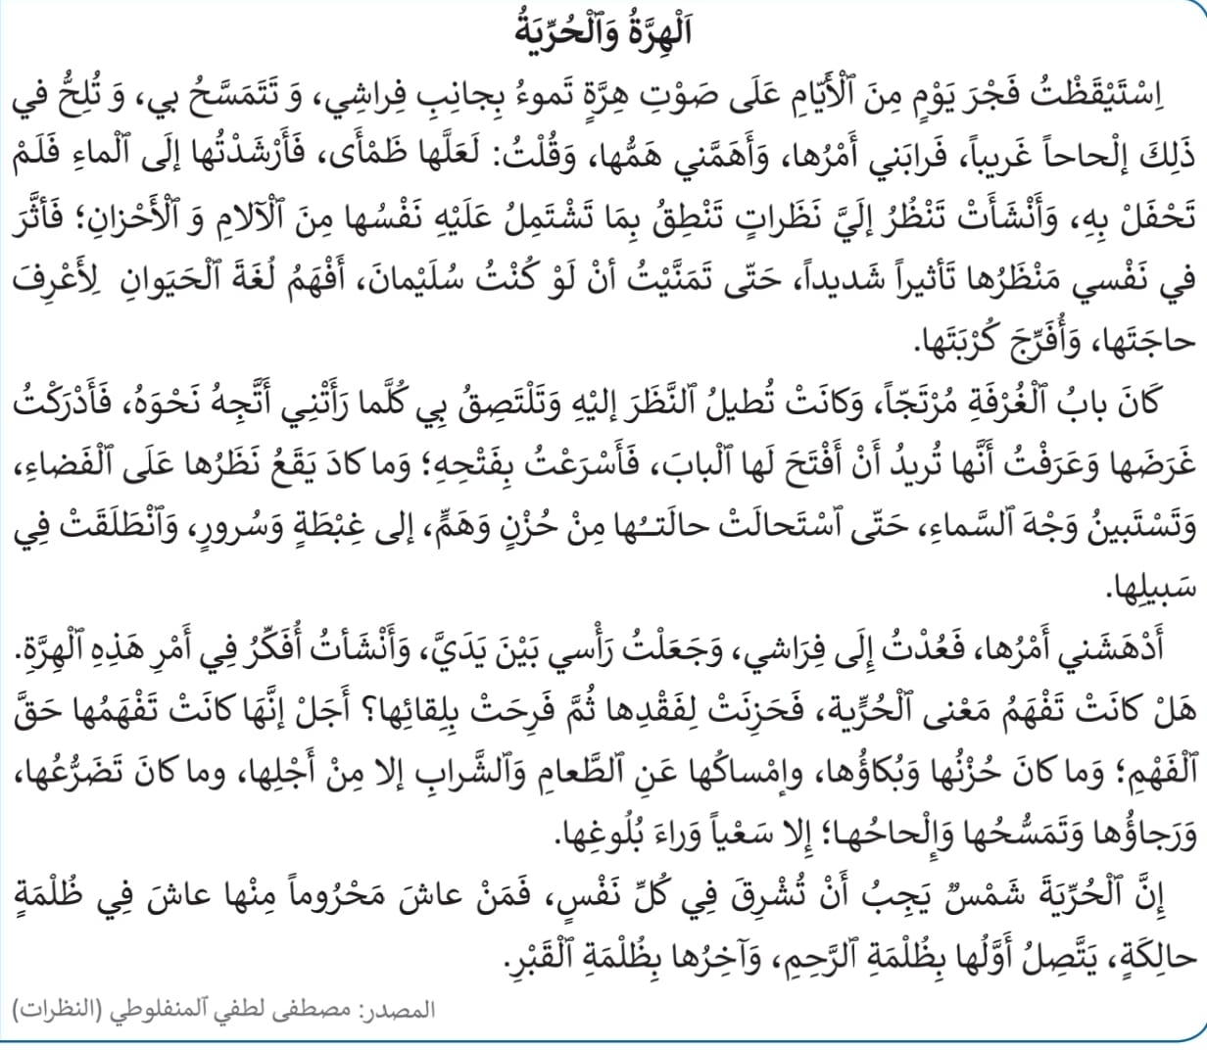
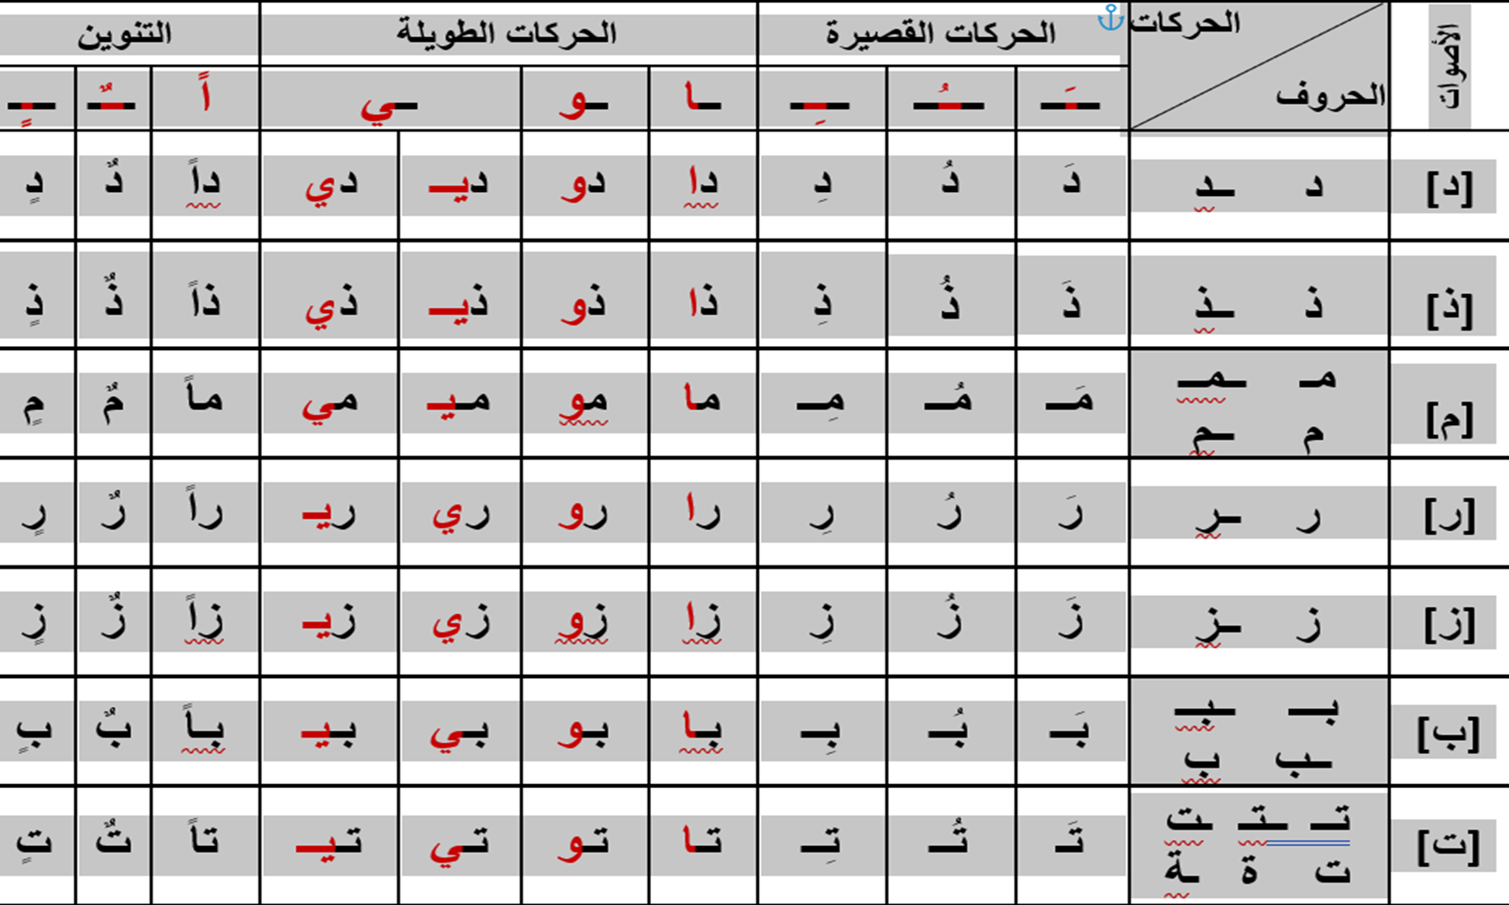
في حصة اليوم سنعمل جميعا على تحقق الهدف الآتي: الاستماع للحكاية وفهمها و قراءة لوحة الحروف و المقاطع .
.

Slide 13
2
توليف: لبنة حرف
قراءة لوحة الحروف والمقاطع
نشاط اعتيادي

Slide 14
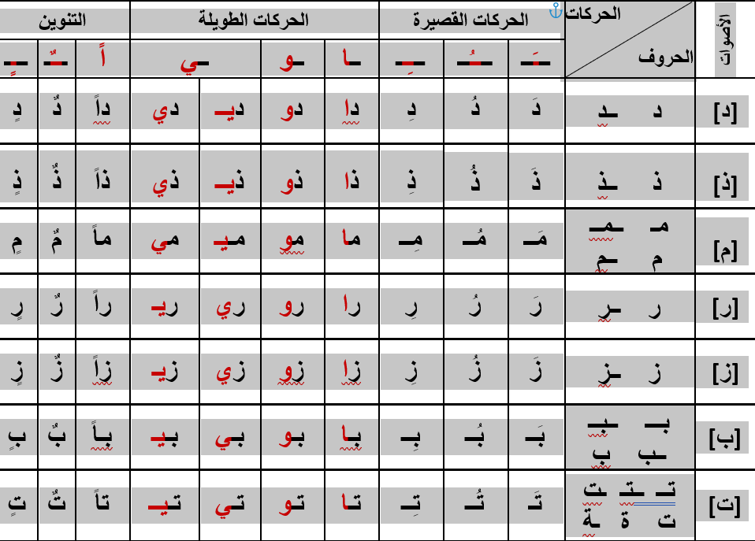
انتبهوا جيدا، سأقرأ لوحة الحروف والمقاطع التي درسناها من قبل، وستقومون بقراءتها أيضا.
بعد القراءة يطرح الأستاذ الأسئلة التالية: كيف كان صوتي؟ هل نطقت المقاطع بشكل صحيح؟
من يقرأ مثلي؟

Slide 15
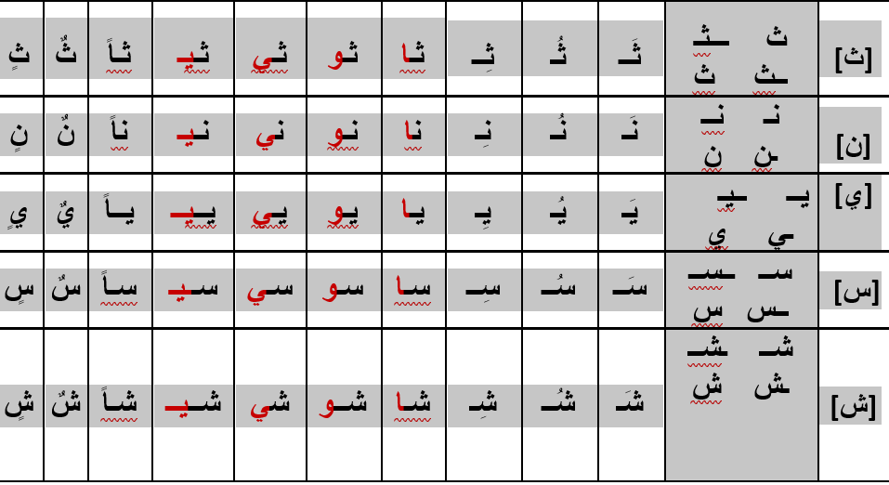
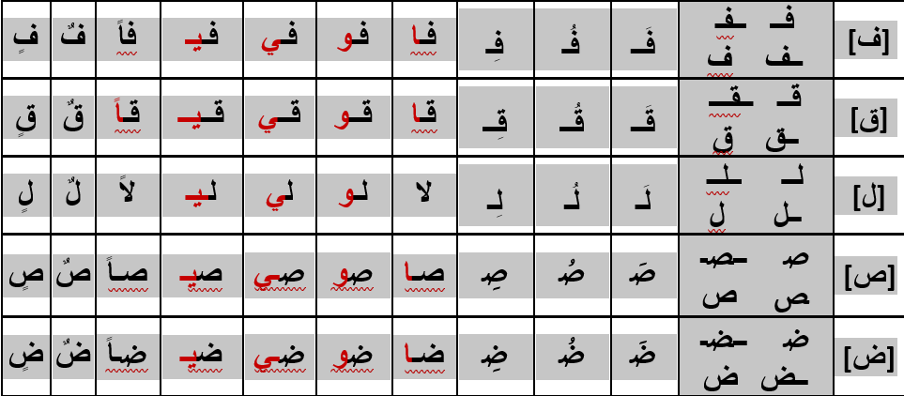
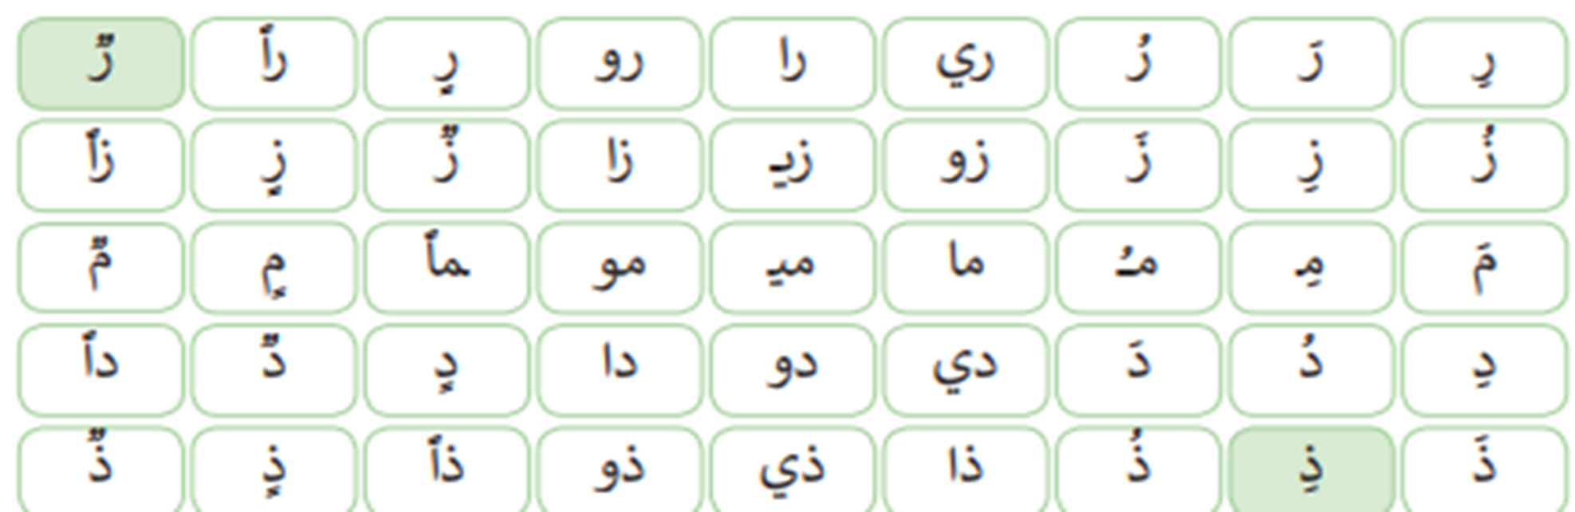
من يقرأ مثلي؟

Slide 16
3
قصة:
الهرة والحرية
الاستماع والتحدث

Slide 17
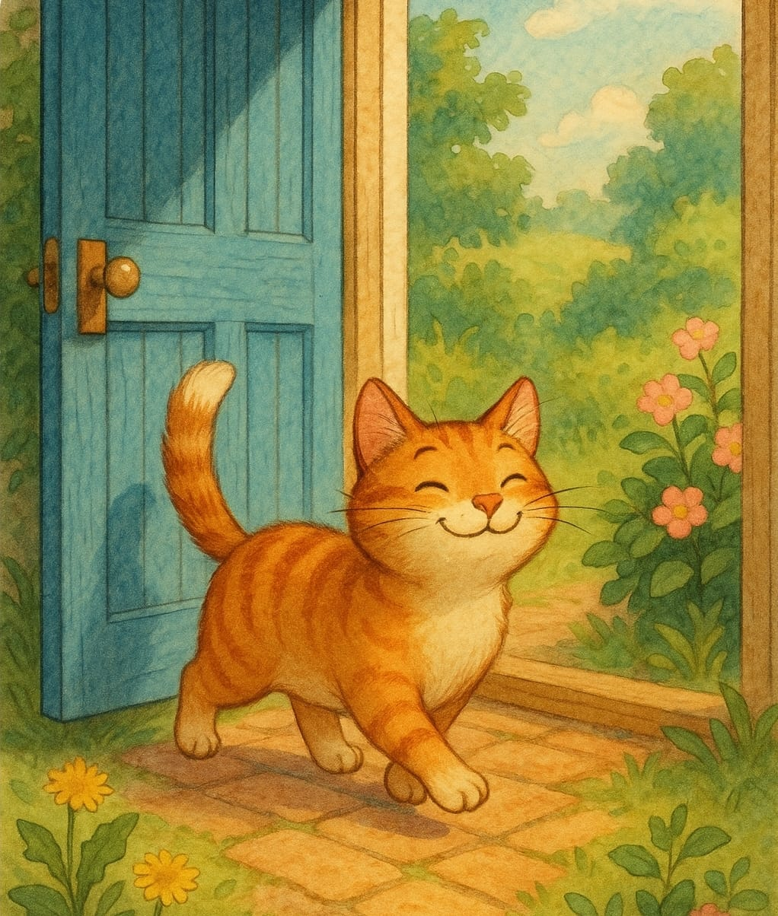
هناك قصة قديمة أريد أن أحكيها لكم اليوم ، أنصتوا جيدا.
الأقصوصة في آخر العرض.

Slide 18

بعد تسميع القصة يطرح الأستاذ الأسئلة التالية: ما هي شخصيات القصة؟ أين جرت أحداث القصة؟ ما الشيء الذي أسعد القطة؟
في نظرك هل الحرية شيء ضروري في الحياة؟ لماذا؟

Slide 19
4
توليف: لبنة حرف
أنشطة القراءة والكتابة

Slide 20

سأعرض عليكم الصورة وعليكم تسميتها و كتابة الحرف الأول منها على اللوحة. سأنمذج كتابة الحرف الأول من كلمة كرة , وأنتم ستفعلون مثلي.

Slide 21
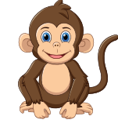
سأعرض عليكم الصورة وعليكم تسميتها و كتابة الحرف الأول منها على اللوحة.

Slide 22

سأعرض عليكم الصورة وعليكم تسميتها و كتابة الحرف الأول منها على اللوحة.

Slide 23

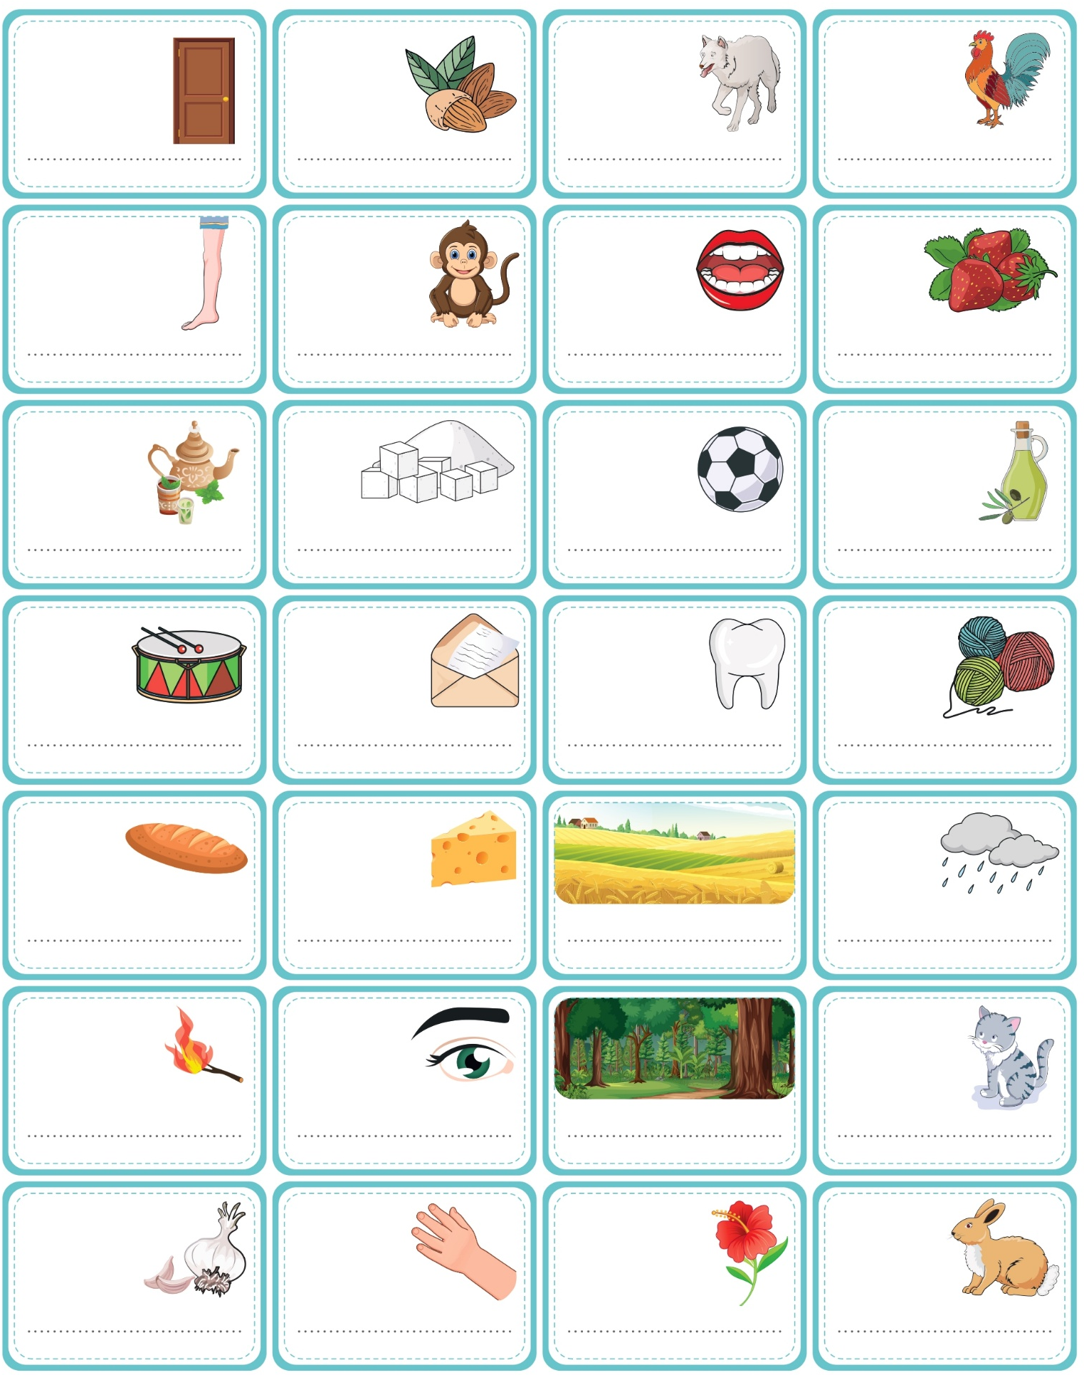
الآن خذوا الكراسة الصفحة 9 ، و اكتبوا الحرف الأول من الكلمة المناسبة للصورة.

Slide 24
الآن قوموا بالتصحيح.
ب
ل
كـ
د
ر
ق
ف
ت
ش
س
كـ
ز
طـ
ر
ض
ص
خ
ج
ح
م
ن
ع
غ
ق
ث
ي
ز
أ

Slide 25
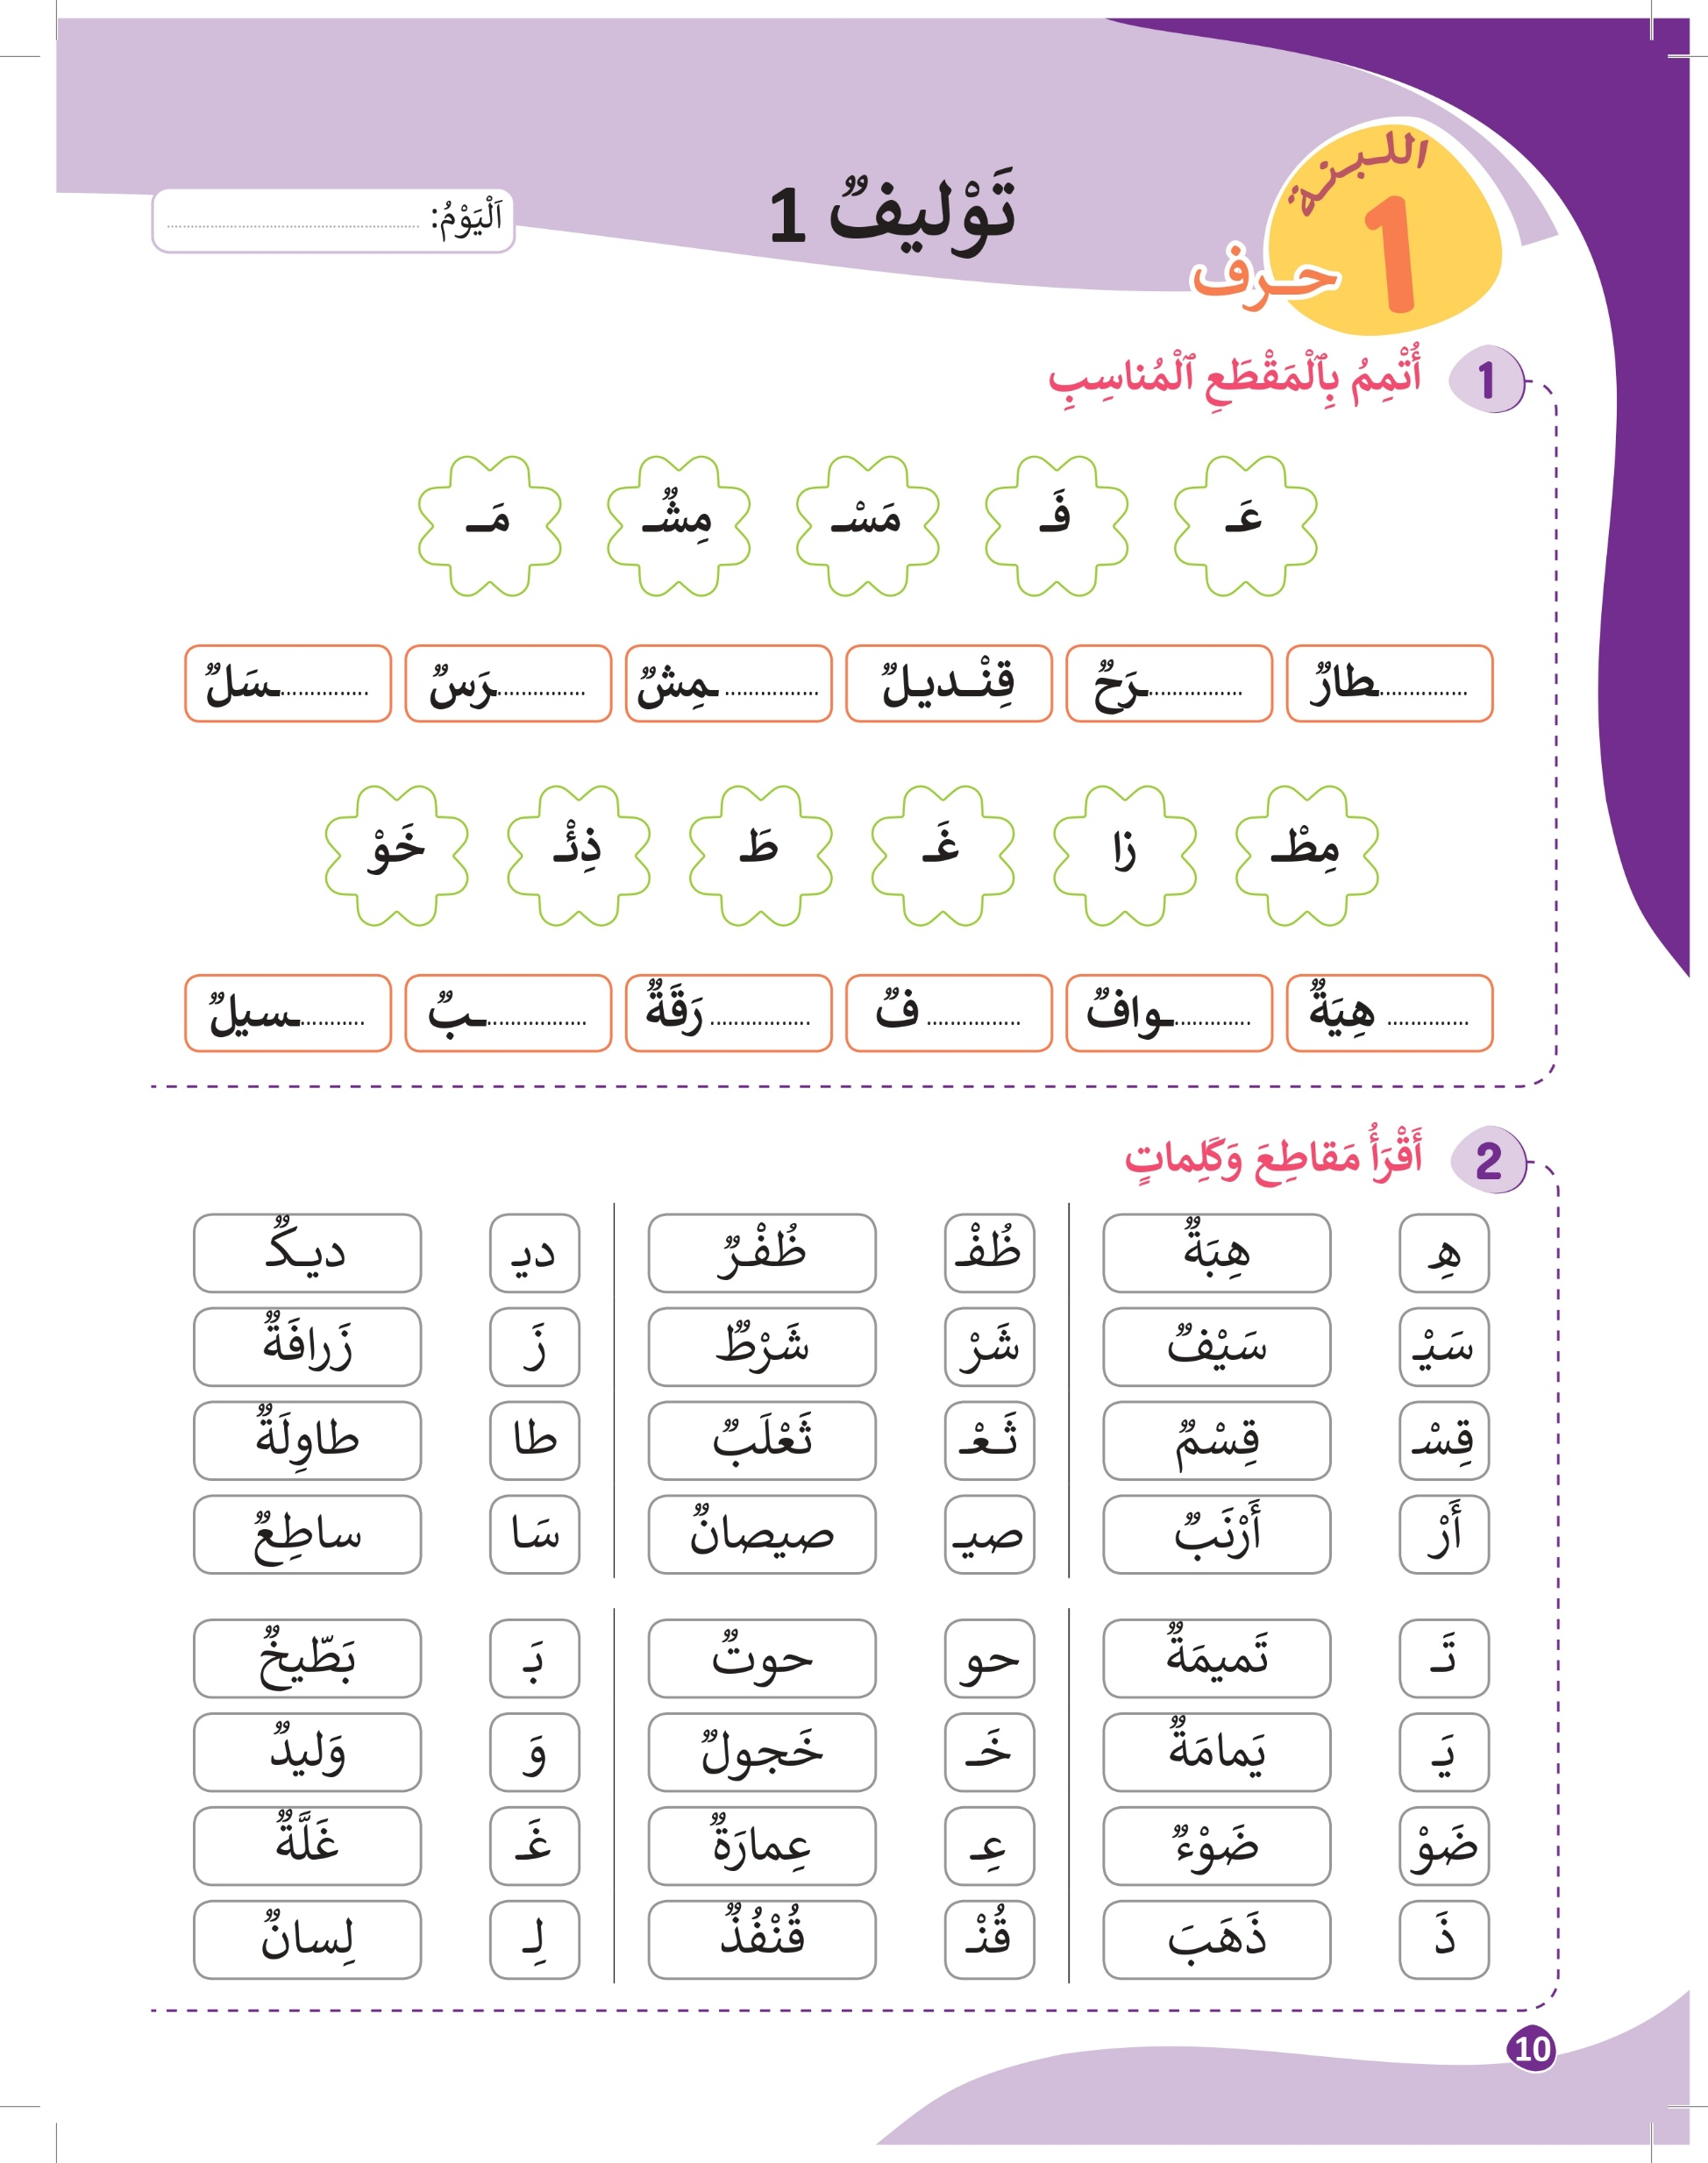
الآن خذوا النشاط رقم 1 في الصفحة 10، سنقوم بإتمام الكلمات بالمقاطع المقدمة في المجموعة الأولى
يشرح الأستاذ التعليمة بشكل واضح ومفهوم.

Slide 26
انتبهوا جيدا، سأقوم بإنجاز المطلوب في الكلمة الأولى
ينمذج الأستاذ عملية البحث عن المقطع المناسب، معبرا عن أفكاره بشكل صريح.

Slide 27
المقطع المناسب هو: مَــــ – مَطار
ينمذج الأستاذ عملية البحث عن المقطع المناسب، معبرا عن أفكاره بشكل صريح.
مَـــ

Slide 28
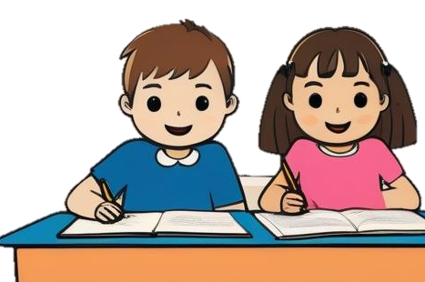
الآن، دوركم، في إطار ثنائيات، قوموا بإنجاز المطلوب في المجموعة الأولى من الكلمات.
يتجول الأستاذ بين التلاميذ لتقديم الدعم.

Slide 29
الآن، لنقم بالتصحيح.
يتم التصحيح بشكل تفاعلي أولا، قبل عرض الأجوبة.
عَـــ
فَـــ
مِـشْــ
مَــسْـ

Slide 30
الآن، لنقم بالتصحيح.
يتم التصحيح بشكل تفاعلي أولا، قبل عرض الأجوبة.
عَـــ
فَـــ
مِـشْــ
مَــسْـ

Slide 31
الآن، وبشكل فردي، قوموا بإنجاز المطلوب في المجموعة الثانية من الكلنات.
يتجول الأستاذ بين التلاميذ لتقديم الدعم.

Slide 32
الآن، لنقم بالتصحيح.
يتم التصحيح بشكل تفاعلي أولا، قبل عرض الأجوبة.
غَـــ
ذِئْــــ
مِـطْــ
خَوْ
طَــــ
زا

Slide 33

خذوا النشاط الثاني في نفس الصفحة. انتبهوا سأقرأ المقاطع والكلمات، وستفعلون مثلي..

Slide 34
الآن دوركم، من يقرأ؟
ينتدب الأستاذ بعض التلاميذ للقراءة.

Slide 35
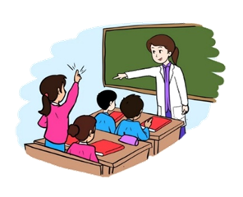
الآن دوركم، من يقرأ؟
ينتدب الأستاذ بعض التلاميذ للقراءة.

Slide 36
الآن في ثنائيات، كل زميل يقرأ بشكل هامس على زميله بالتناوب.
يستغل الأستاذ هذه الفترة للقيام بتمرير رائز التصديق على اللبنة.

Slide 37

نشاط الكتابة
عمل فردي على الدفاتر

Slide 38

خذوا دفاتركم و انقلوا المقاطع و الكلمات التالية:
يستغل الأستاذ هذه الفترة للقيام بتمرير رائز التصديق على اللبنة.

Slide 39
4
رائز التصديق على اللبنة

Slide 40
يهيئ الأستاذ مكانا خاصا لتمرير رائز التصديق على اللبنة. الرائز يمرر بشكل فردي.
رائز التصديق على اللبنة
يتم تمرير الرائز الفردي موازاة مع نشاط الكتابة

Slide 41
رائز التصديق على اللبنة
يطلب من كل متعلم التعرف على الحروف. شرط التحكم هو تعرف 10 حروف من 12 على الأقل.
يتم تعبئة شبكة التفريغ مباشرة بعد التمرير.
ل | ع | ب | ص
جـ | شـ | هـ | ذ
يــ | ن | ق | و

Slide 42

5
ألعاب
لعبة سلة الحروف

Slide 43

انتبهوا سوف نلعب اليوم لعبة السلة، سألعب أولا و ستفعلون مثلي.
يتم وضع الحروف في سلة، ثم إطلاق شارة موسيقية، وأثناءها يتم تمرير السلة بين التلاميذ، يتوقف التمرير بتوقيف مقصود للموسيقى، ويسحب من وصلت إليه السلة بطاقة، يسمي الحرف (إن تعثر تعطى الفرصة لأحد زملائه للمساعدة)، ثم تنطلق الموسيقى ن جديد..

Slide 44
الواجبات المنزلية
تبصر الحصة
5
اختتام الحصة

Slide 45

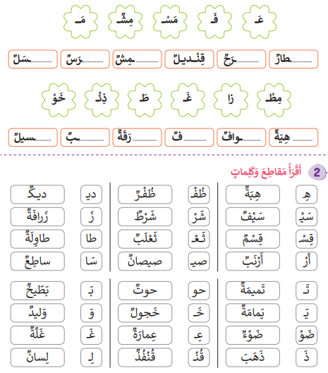
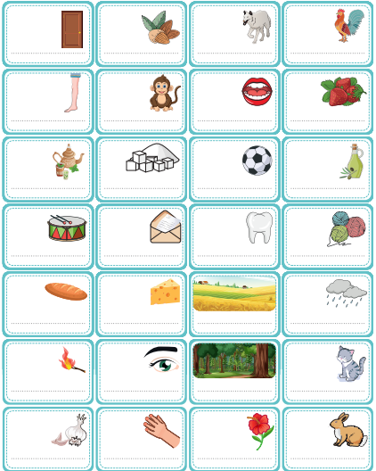
في منازلكم ستشتغلون على الصفحتين 9 و10. سأراقب ما قمتم به بداية الحصة المقبلة بإذن الله.
في منزلي سأقوم ب:
1- إتمام النشاط رقم 1 من الصفحة 9 واكتب الكلمات على دفتري؛
2- أقرأ المقاطع والكلمات في النشاط 2 من الصفحة رقم 10؛
3- انقل كلمات النشاط رقم 1 من الصفحة 10 على دفتري؛
4- أستعد لعرض إنجازي على أستاذي في الحصة المقبلة.

Slide 46
أنهينا حصة اللغة العربية لهذا اليوم، شكرا لحسن تفاعلكم.
إلى اللقاء... نلتقي في الحصة القادمة إن شاء الله

Slide 47
تبصر الحصة
يسجل الأستاذ ملاحظاته عن الحصة ومدى تفاعل المتعلمين مع مجرياتها على المذكرة اليومية؛
يسجل النسبة المئوية للتصديق على اللبنة.

Slide 48

الحكايةملحق

